Slide 1
Духовно-нравственное воспитание детей дошкольного возраста на основе исторических ценностей и национально-культурных традиций на примере проекта по формированию детей 3 – 4 лет начальных представлений о родном городе
Воспитатель: Дмитриева Ю.Е.

Slide 2
Актуальность:
В методологическую основу разработки и реализации ФГОС ДО заложена Концепция духовно – нравственного развития и воспитания личности гражданина России( 1:4, п.6) . ФГОС выдвигает одним из основополагающих принципов «приобщение детей к социокультурным нормам, традициям семьи, общества и государства». Дети дошкольного возраста очень любознательны, отзывчивы, восприимчивы. Именно этот отрезок жизни человека является наиболее благоприятным для эмоционально – психологического воздействия на ребенка, так как его образы очень ярки и сильны, и поэтому они остаются в памяти надолго, что очень важно в воспитании патриотизма.

Slide 3
Содержание работы:
повысить свой теоретический и научно – методический уровень, через подборку и изучение методической литературы;
проанализировать условия, созданные в детском саду для патриотического воспитания детей;
разработать консультации для родителей;
подобрать дидактические игры по нравственно – патриотическому воспитанию;
разработать тематическое планирование воспитательно-образовательной работы по нравственно – патриотическому воспитанию;
подготовить презентацию о проделанной работе.

Slide 4
Проект «Мой любимый город Ярославль»
Тип проекта: познавательно-информационный
Продолжительность: краткосрочный.
Цель: формирование элементарных представлений о своем городе.
Участники проекта: дети второй младшей группы, воспитатели, родители.

Slide 5
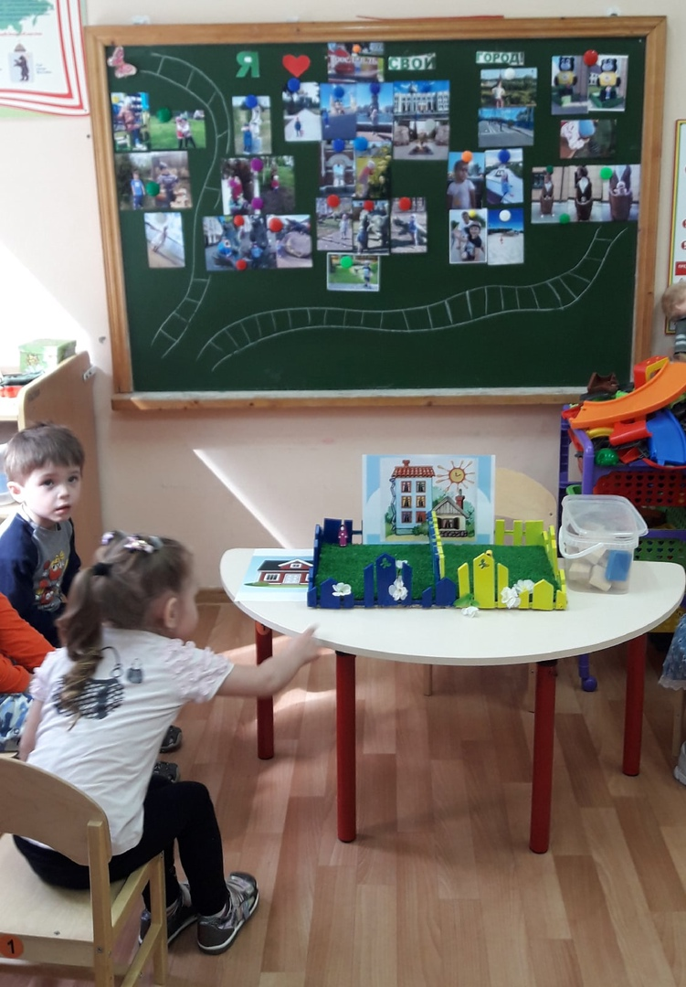
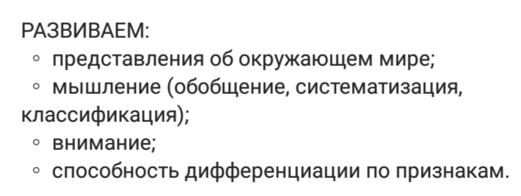

Slide 6
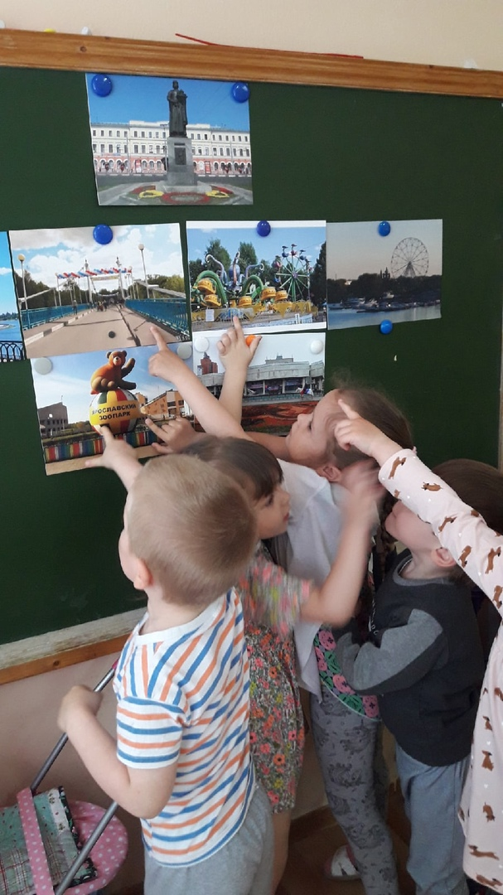
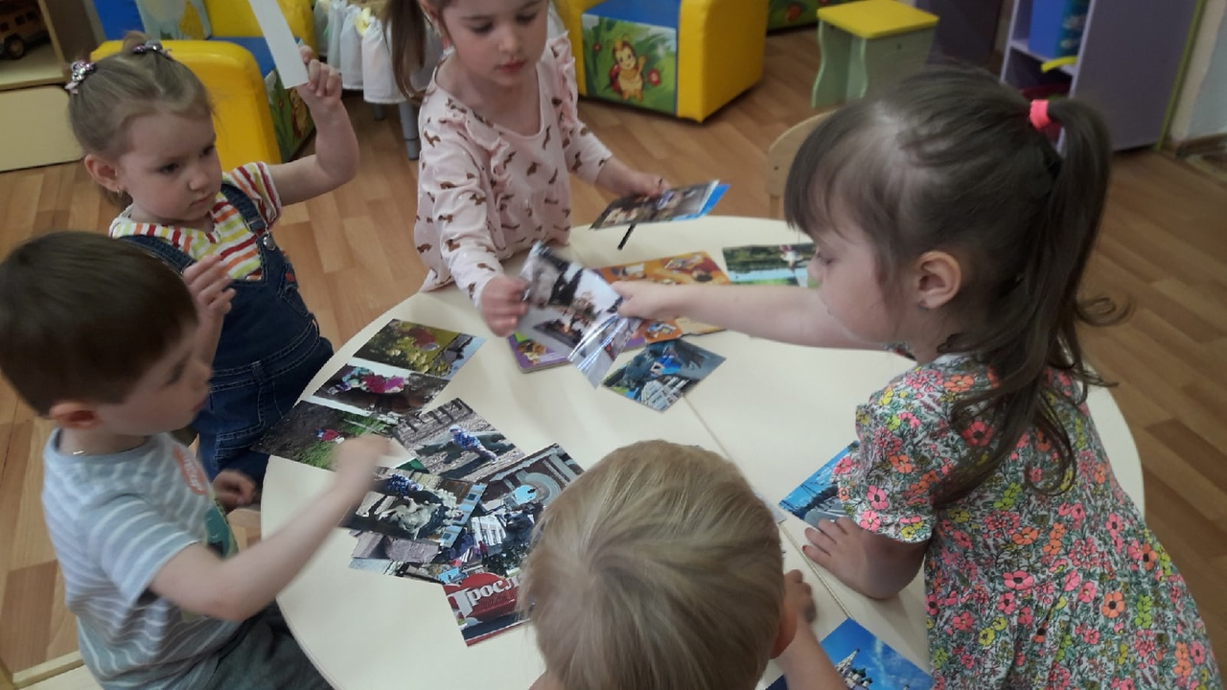

Slide 7
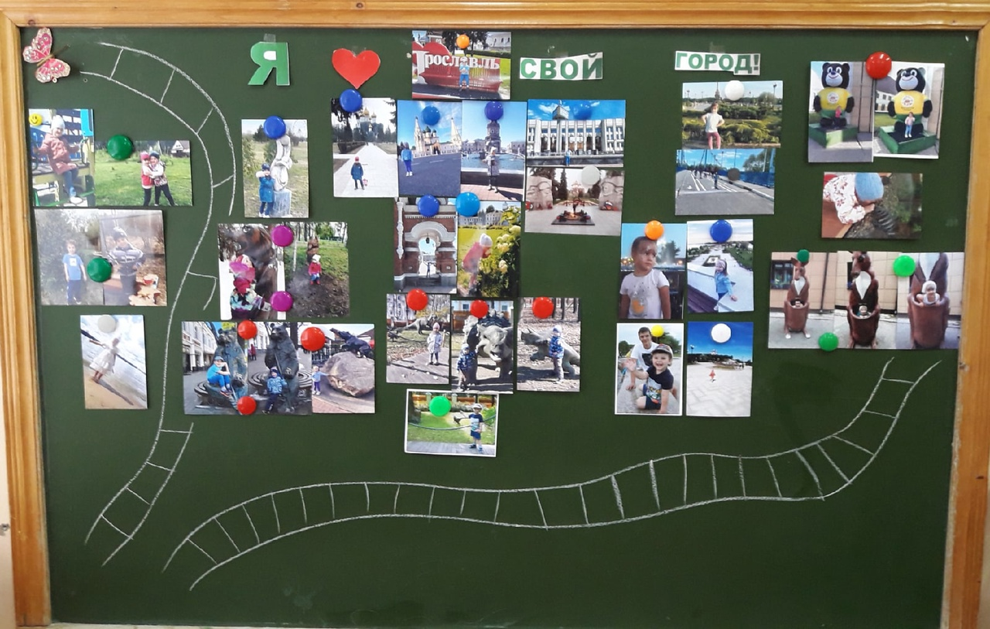

Slide 8
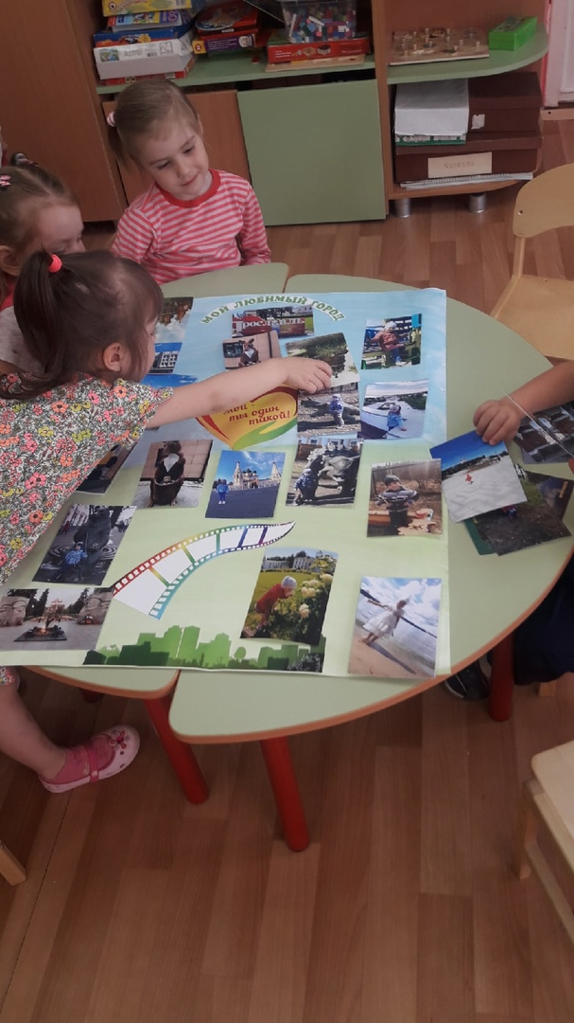
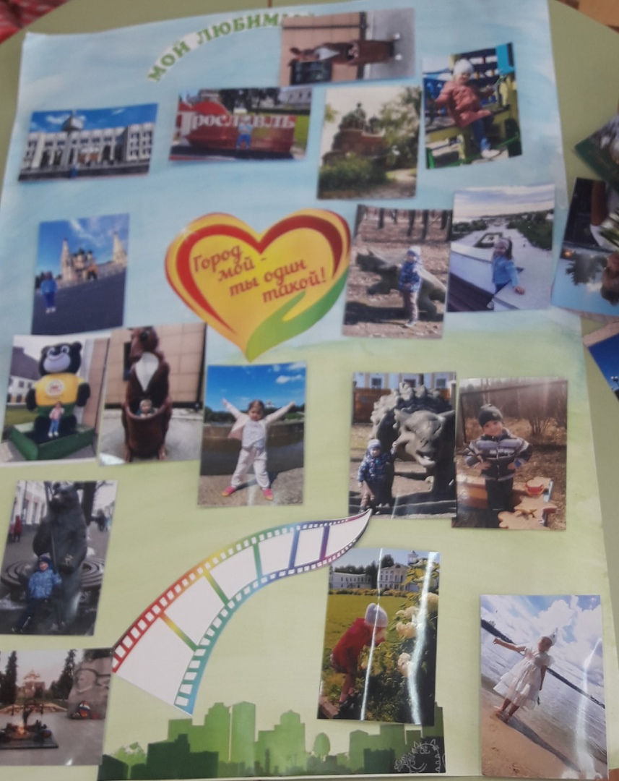

Slide 9
Спасибо за внимание!

